Slide 1

SWK 2026 / DATENGESTÜTZTE ENTWICKLUNG
Datengestützte
Entwicklung und
Steuerung
Bündnis 90/Die Grünen· Bund-Länder-Treffen Bildung & BAG Bildung ·
Prof. Dr. Olaf Köller · Co-Vorsitzender der SWK
Was folgt aus dem SWK-Gutachten für Schulen und Bildungspolitik?
24. Oktober 2026
SWK-Gutachten 2026 · Olaf Köller · BAG Bildung
Präsentation wurde mit KI-Unterstützung erstellt
1
Notes:
Auftakt: Daten sind kein Selbstzweck. Ziel ist bessere Förderung und Bildungsgerechtigkeit.
Sprechzeit ca. 1,5–2 Minuten.

Slide 2
SWK 2026 / DATENGESTÜTZTE ENTWICKLUNG
Die Leitfrage
Vom Messen zum Verbessern
Wie werden Daten zu wirksamen pädagogischen Entscheidungen?
Was brauchen Lehrkräfte, Schulen und Schulaufsicht dafür?
Welche Aufgaben ergeben sich für Länder, Bund und Landesinstitute?
SWK-Gutachten 2026 · Olaf Köller · BAG Bildung
2
Notes:
Einordnung und Agenda. Der Vortrag fokussiert die für die BAG besonders relevanten Gutachtenkapitel.
Sprechzeit ca. 1,5–2 Minuten.

Slide 3
SWK 2026 / DATENGESTÜTZTE ENTWICKLUNG
Ausgangspunkt
25 Jahre Bildungsmonitoring – und eine Nutzungslücke
Bildungsstandards, VERA und IQB-Bildungstrends schaffen Transparenz, ebnso wie PISA, TIMSS und IGLU.
Die Übersetzung von Ergebnissen in konkrete Förderung gelingt offenbar nicht automatisch.
Viele Datenquellen und Unterstützungssysteme sind noch unzureichend verbunden.
SWK-Gutachten 2026 · Olaf Köller · BAG Bildung
3
Notes:
Quelle: SWK 2026, Einleitung S. 6–10. Nicht mehr Daten um ihrer selbst willen.
Sprechzeit ca. 1,5–2 Minuten.

Slide 4
SWK 2026 / DATENGESTÜTZTE ENTWICKLUNG
Was versprechen wir uns von Daten?
Fachliches Lernen und überfachliche Entwicklung
Grundlage für die Förderung basaler und weiterführender fachlicher Kompetenzen
Steigerung von Wohlbefinden, Selbstregulation und soziale Eingebundenheit
Stärkerer Blick auf Lern- und Entwicklungsfortschritte
SWK-Gutachten 2026 · Olaf Köller · BAG Bildung
4
Notes:
Quelle: SWK 2026, S. 10–13. Bildungsstandards decken nicht den gesamten Bildungsauftrag ab.
Sprechzeit ca. 1,5–2 Minuten.

Slide 5
SWK 2026 / DATENGESTÜTZTE ENTWICKLUNG
Gerechtigkeitsperspektive
Daten müssen Ungleichheit sichtbar machen
Kontext und Ausgangslagen bei Ergebnisvergleichen berücksichtigen
Ressourcen bedarfsorientiert und entwicklungsförderlich einsetzen
Schulen in herausfordernden Lagen besonders intensiv unterstützen
SWK-Gutachten 2026 · Olaf Köller · BAG Bildung
5
Notes:
Quelle: SWK 2026, S. 8, 18–19, 42–43, 80. Politische Implikation gekennzeichnet.
Sprechzeit ca. 1,5–2 Minuten.

Slide 6
SWK 2026 / DATENGESTÜTZTE ENTWICKLUNG
Drei systemische Hebel
Kapitelübergreifende Empfehlungen 1–3
1 · Gemeinsame Ziele und weiterentwickelte Bildungsstandards
2 · Sichere, datenschutzkonforme Infrastruktur mit adressatengerechten Dashboards
3 · Data Literacy und Qualifizierung aller beteiligten Professionen
SWK-Gutachten 2026 · Olaf Köller · BAG Bildung
6
Notes:
Quelle: SWK 2026, S. 11–13. Dazu gehören Datenschutz, Datensparsamkeit und Rollenrechte.
Sprechzeit ca. 1,5–2 Minuten.

Slide 7
SWK 2026 / DATENGESTÜTZTE ENTWICKLUNG
Die Steuerungslogik
Ein zusammenhängender Entwicklungszyklus
Gemeinsame Ziele definieren → Lernstände und Prozesse diagnostizieren
Ergebnisse interpretieren → evidenzbasierte Maßnahmen auswählen
Fördern und Unterricht verändern → Fortschritte überprüfen
SWK-Gutachten 2026 · Olaf Köller · BAG Bildung
7
Notes:
Quelle: SWK 2026, S. 14, 40–44. Visualisierte Logik ist eine didaktische Verdichtung.
Sprechzeit ca. 1,5–2 Minuten.

Slide 8
SWK 2026 / DATENGESTÜTZTE ENTWICKLUNG
Daten und Unterrichtsentwicklung
Unterschiedliche Quellen kombinieren
Zentrale Lernstandserhebungen: Standortbestimmung und Frühwarnung
Lernprozessbegleitende Diagnostik: zeitnahe adaptive Förderung
Schülerfeedback: Unterrichtsqualität, Wohlbefinden und Zugehörigkeit
SWK-Gutachten 2026 · Olaf Köller · BAG Bildung
8
Notes:
Quelle: SWK 2026, S. 14–15 und 40–44.
Sprechzeit ca. 1,5–2 Minuten.

Slide 9
SWK 2026 / DATENGESTÜTZTE ENTWICKLUNG
Ein kohärentes Testsystem
Lernausgangslage · Frühwarnung · Wirkungskontrolle
Beginn der Primar- und Sekundarstufe: Lernausgangslagen feststellen
Jahrgang 3 und 8: Orientierung an Bildungsstandards (VERA)
Jahrgang 4 und 9: prüfen, was nach Fördermaßnahmen erreicht wurde
SWK-Gutachten 2026 · Olaf Köller · BAG Bildung
9
Notes:
Quelle: SWK 2026, Empfehlung 4, S. 40–43. Vorgeschlagenes Minimalprogramm.
Sprechzeit ca. 1,5–2 Minuten.

Slide 10
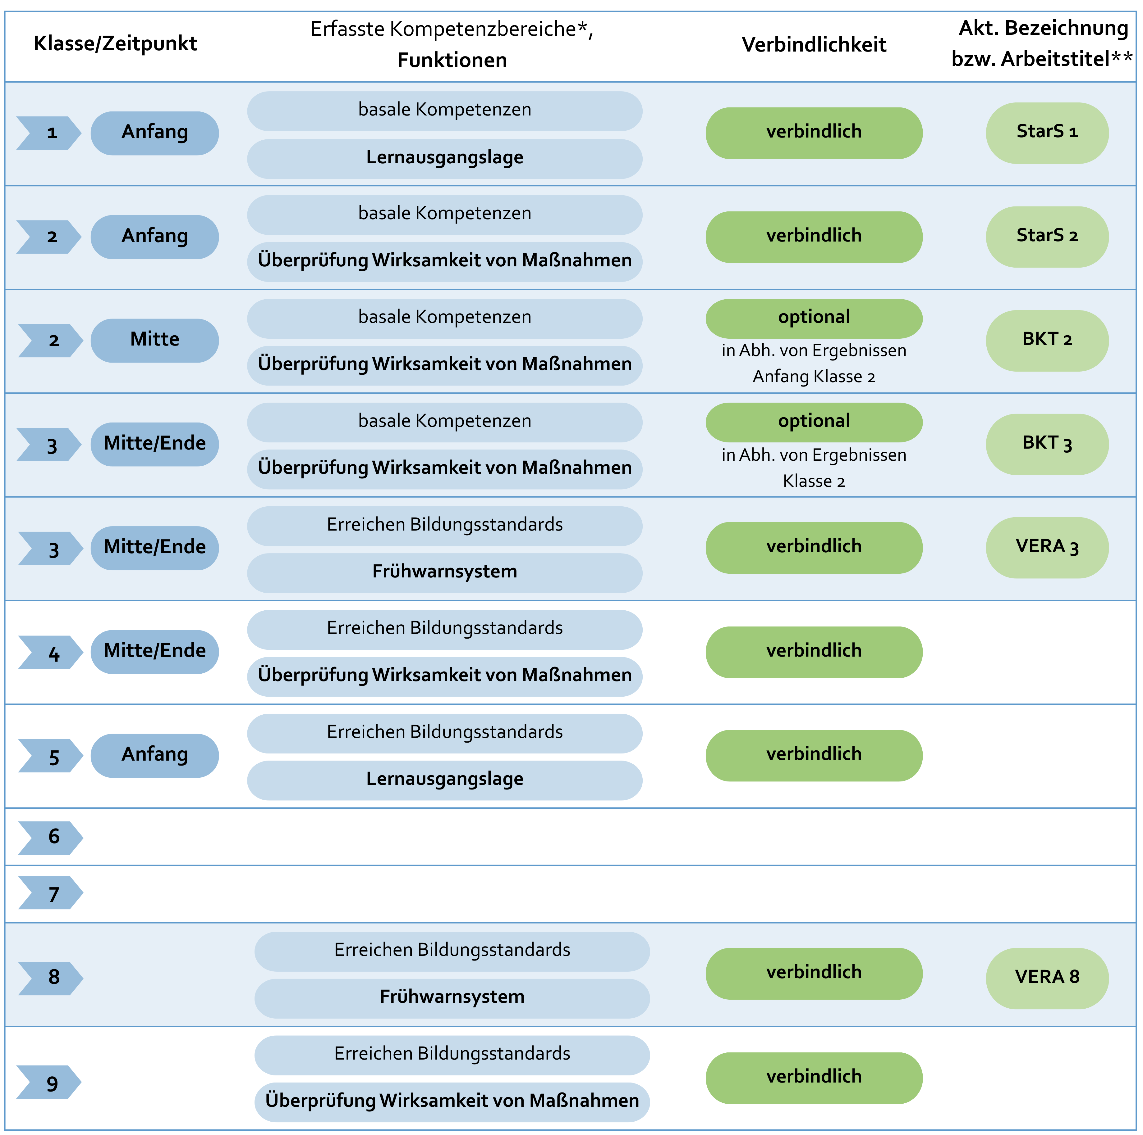
SWK 2026 / DATENGESTÜTZTE ENTWICKLUNG
Ein kohärentes Testsystem
Empfehlung der SWK:
Umsetzung eines kohärenten Testsystems für eine durch- gängige Unterrichtsentwicklung und Förderung der Schüler:innen
VERA 4
VERA 9
SWK-Gutachten 2026 · Olaf Köller · BAG Bildung
10
Notes:
Quelle: SWK 2026, Empfehlung 4, S. 40–43. Vorgeschlagenes Minimalprogramm.
Sprechzeit ca. 1,5–2 Minuten.

Slide 11
SWK 2026 / DATENGESTÜTZTE ENTWICKLUNG
Tests allein reichen nicht
Diagnose muss mit Förderung verknüpft sein
Fachdidaktisch passende Materialien unmittelbar verfügbar machen
Fachkonferenzen bei Interpretation und Maßnahmenplanung unterstützen
Lernverläufe überprüfen und Förderung nachsteuern
SWK-Gutachten 2026 · Olaf Köller · BAG Bildung
11
Notes:
Quelle: SWK 2026, Empfehlung 5, S. 43. Professionelle Entscheidung bleibt zentral.
Sprechzeit ca. 1,5–2 Minuten.

Slide 12
SWK 2026 / DATENGESTÜTZTE ENTWICKLUNG
Learning Analytics und KI
Potenziale nutzen – Qualitätsmaßstäbe sichern
Digitale Lernumgebungen können Lernprozesse zeitnah sichtbar machen.
Pädagogische Qualität, Validität und Datenschutz müssen gesichert sein.
Technik ersetzt weder fachdidaktische Expertise noch professionelle Urteile.
SWK-Gutachten 2026 · Olaf Köller · BAG Bildung
12
Notes:
Quelle: SWK 2026, S. 15, 23–24, 33–35, 43. Letzter Punkt als Vortragseinordnung.
Sprechzeit ca. 1,5–2 Minuten.

Slide 13
SWK 2026 / DATENGESTÜTZTE ENTWICKLUNG
Learning Analytics
Dashboard im Fachunterricht
Lernende
A1
A2
A3
A4
A5
A6
A7
A8
A9
A10
Anteil
Lernende 01
0 %
Lernende 02
10 %
Lernende 03
20 %
Lernende 04
25 %
Lernende 05
35 %
Lernende 06
45 %
Lernende 07
65 %
Lernende 08
85 %
kein Wert
niedrig
mittel
hoch
Muster erkennen – nicht Lernende ranken
SWK-Gutachten 2026 · Olaf Köller · BAG Bildung
13
Notes:
Quelle: SWK 2026, S. 15, 23–24, 33–35, 43. Letzter Punkt als Vortragseinordnung.
Sprechzeit ca. 1,5–2 Minuten.

Slide 14
SWK 2026 / DATENGESTÜTZTE ENTWICKLUNG
Schulentwicklung
Drei Säulen
Schulentwicklungspläne an wenigen überprüfbaren Zielen ausrichten
Daten aus Lernstandserhebungen, Evaluation und Befragungen bündeln
Fachteams und Schulleitungen mit Zeit und Beratung ausstatten
Demo-Dashboard: file:///Users/olafkoller/Downloads/schulleitungs_dashboard_erweitert.html
SWK-Gutachten 2026 · Olaf Köller · BAG Bildung
14
Notes:
Quelle: SWK 2026, Kapitel 2, S. 45–64. Verdichtung der Handlungslinie.
Sprechzeit ca. 1,5–2 Minuten.

Slide 15
SWK 2026 / DATENGESTÜTZTE ENTWICKLUNG
Schulaufsicht neu denken
Controlling UND Unterstützung
Fokussierte Qualitätsindikatoren und kontextualisierte Rückmeldungen
Jährliche datengestützte Dialoge und Zielvereinbarungen
Anlassbezogene Evaluation, gezielte Fachberatung und Schulentwicklungsfonds
SWK-Gutachten 2026 · Olaf Köller · BAG Bildung
15
Notes:
Quelle: SWK 2026, Empfehlungen 9–11, S. 80–81.
Sprechzeit ca. 1,5–2 Minuten.

Slide 16
SWK 2026 / DATENGESTÜTZTE ENTWICKLUNG
Landesinstitute als Scharnier
Zwischen Evidenz, Professionalisierung und Praxis
Diagnostik und Datenrückmeldungen didaktisch anschlussfähig machen
Fachbezogene Fortbildung, Coaching und Materialien bereitstellen
Wissenschaft, Schulaufsicht und Schulpraxis systematisch vernetzen
SWK-Gutachten 2026 · Olaf Köller · BAG Bildung
16
Notes:
Quelle: SWK 2026, S. 12–13, 43, 61–64, 79–81. Synthetische Rollenbeschreibung.
Sprechzeit ca. 1,5–2 Minuten.

Slide 17
SWK 2026 / DATENGESTÜTZTE ENTWICKLUNG
Fünf Prioritäten
Was die Länder zeitnah entscheiden sollten
1 · Kohärentes Lernstands- und Verlaufsmonitoring
2 · Diagnosegeleitete Förderung mit evidenzbasierten Materialien
3 · Verbindliche Qualifizierung von Lehrkräften und Schulleitungen
4 · Leistungsfähige Landesinstitute und Fachberatung
5 · Datengestützte Zielvereinbarungen mit klaren Schutzregeln
SWK-Gutachten 2026 · Olaf Köller · BAG Bildung
17
Notes:
Aus Gutachtenempfehlungen synthetisierte Prioritäten für die Diskussion, keine wortwörtliche SWK-Liste.
Sprechzeit ca. 1,5–2 Minuten.

Slide 18
SWK 2026 / DATENGESTÜTZTE ENTWICKLUNG
Bund und Länder
Gemeinsame Infrastruktur – klare Zuständigkeiten
Ländergemeinsam: Standards, Instrumente und Qualifikationsrahmen
Mit dem Bund: Plattformen und Entwicklungsinfrastruktur
In den Ländern: Umsetzung, personelle Unterstützung und Evaluation
SWK-Gutachten 2026 · Olaf Köller · BAG Bildung
18
Notes:
Quelle: SWK 2026, S. 12–13, 153. Keine Behauptung über rechtliche Zuständigkeitsänderungen.
Sprechzeit ca. 1,5–2 Minuten.

Slide 19
SWK 2026 / DATENGESTÜTZTE ENTWICKLUNG
Was verändert sich am Montagmorgen?
Der Idealfall
1 · Lernstand verstehen
Ein Lehrkräfteteam erkennt anhand kurzer Diagnoseaufgaben, welche Kinder zentrale Teilkompetenzen noch nicht sicher beherrschen.
2 · Förderung auswählen und umsetzen
Passende fachdidaktisch geprüfte Aufgaben und Fördersequenzen stehen bereit; das Team plant differenzierte Lernangebote.
3 · Lernfortschritt prüfen und nachsteuern
Nach einigen Wochen folgt eine kurze Lernverlaufsdiagnose. Lehrkräfte besprechen, was wirkte und was verändert werden muss.
Illustratives Umsetzungsszenario, keine im Gutachten empirisch nachgewiesene Wirkungskette
19

Slide 20
SWK 2026 / DATENGESTÜTZTE ENTWICKLUNG
Wie wird Datennutzung schulisch anschlussfähig?
Wie schaffen wir Akzeptanz?
Sinn und Nutzen sichtbar machen
Daten müssen fachlich relevante Fragen der Lehrkräfte beantworten: Wer braucht welche Unterstützung – und mit welchem Material?
Zeit, Kooperation und Vertrauen ermöglichen
Geschützte Teamzeiten, transparente Datennutzungsregeln, Beteiligung der Lehrkräfte und keine simplen Schulrankings.
Landesinstitute als Umsetzungspartner
Diagnostik und Materialien kuratieren, fachdidaktische Coachings organisieren, Schulleitungen und Schulaufsicht qualifizieren.
Einordnung und politische Ableitung auf Grundlage des SWK-Gutachtens (2026)
20

Slide 21
SWK 2026 / DATENGESTÜTZTE ENTWICKLUNG
Validität ist notwendig – aber nicht hinreichend
Die Wirksamkeit einer Maßnahme entsteht erst im konkreten Schulalltag
Wissenschaftliche Qualität
Messinstrumente müssen valide und fair sein; Fördermaßnahmen sollten auf belastbarer Evidenz beruhen.
Professionelle Akzeptanz
Lehrkräfte brauchen nachvollziehbare Ziele, Handlungsspielräume, Selbstwirksamkeit und Erfahrungen eines tatsächlichen Nutzens.
Implementationsqualität
Prüfen, ob Angebote genutzt, verstanden und fachlich angemessen umgesetzt werden – und ob Lernfortschritte eintreten.
SWK-Gutachten: Qualifizierung und Unterstützung; Akzeptanz/Implementation als zusätzliche analytische Zuspitzung
21

Slide 22
SWK 2026 / DATENGESTÜTZTE ENTWICKLUNG
Schluss
Daten sind nur dann wertvoll, wenn Lernen besser gelingt.
Weniger unverbundene Erhebungen – mehr kohärente Nutzung
Weniger Kennzahlenverwaltung – mehr pädagogische Unterstützung
Mehr gemeinsame Verantwortung für Lernfortschritte und Teilhabe
SWK-Gutachten 2026 · Olaf Köller · BAG Bildung
22
Notes:
Schlussbotschaft. Übergang zu Fragen und Diskussion.
Sprechzeit ca. 1,5–2 Minuten.

Slide 23
SWK 2026 / DATENGESTÜTZTE ENTWICKLUNG
Eigenverantwortung und Verbindlichkeit
Kein Widerspruch – wenn Unterstützung stimmt
Mehr Gestaltungsspielräume ermöglichen passgenaue Maßnahmen.
Transparente Zielvereinbarungen schaffen gemeinsame Orientierung.
Rechenschaftslegung darf nicht in bürokratische Kennzahlenpflege kippen.
SWK-Gutachten 2026 · Olaf Köller · BAG Bildung
13
Notes:
Quelle: SWK 2026, Einleitung S. 6–10, Kapitel 2–3. Letzter Satz als politische Zuspitzung.
Sprechzeit ca. 1,5–2 Minuten.

Slide 24
SWK 2026 / DATENGESTÜTZTE ENTWICKLUNG
Fünf überprüfbare politische Zusagen
Mögliche Grundlage für Empfehlungen der BAG Bildung
Verbindliche Unterstützung statt neuer Testpflichten
1. Diagnose mit Fördermaterial koppeln. 2. Kooperationszeit und fachdidaktische Beratung sichern.
Systematische Professionalisierung und Infrastruktur
3. Data Literacy in allen Phasen der Lehrkräftebildung. 4. Landesinstitute stärken und interoperable Plattformen schaffen.
Rechenschaft über Nutzen statt Datensammeln
5. Umsetzung und Wirkung evaluieren: Nutzung, Unterrichtsqualität, Lernfortschritte und Chancengerechtigkeit.
Politische Vorschläge für die BAG – nicht als wörtliche SWK-Empfehlungen zu verstehen

Slide 25
SWK 2026 / DATENGESTÜTZTE ENTWICKLUNG
Nicht mehr vom Selben
Was ist gegenüber der PISA-Reformagenda tatsächlich neu?
Vom Datenangebot zur gesicherten Nutzung
Vergleichsarbeiten und Schulprogramme existieren längst. Neu ist die Forderung nach einem geschlossenen Kreislauf aus Diagnose, konkreter Maßnahme und Überprüfung.
Vom isolierten Test zum Lernverlauf
StarS, Basiskompetenztests und VERA sollen sich ergänzen; formative Diagnostik liefert kurzfristige Hinweise für die Förderung.
Von der Eigeninitiative zur Infrastruktur
Fachberatung, Fortbildung, nutzbare Dashboards und evidenzbasierte Materialien werden als staatliche Unterstützungsaufgabe verstanden.
Einordnung und politische Ableitung auf Grundlage des SWK-Gutachtens (2026)

Slide 26
SWK 2026 / DATENGESTÜTZTE ENTWICKLUNG
Ein anderes Unterstützungssystem
Von allgemeiner Prozessberatung zu fachlicher Wirksamkeit
Mehr Kapazität für fachdidaktische Fachberatung und Unterrichtscoaching
Unterstützung an konkreten Lernproblemen und Förderentscheidungen ausrichten
Wirksamkeit der Maßnahmen systematisch überprüfen
SWK-Gutachten 2026 · Olaf Köller · BAG Bildung
16
Notes:
Quelle: SWK 2026, Empfehlung 10, S. 81.
Sprechzeit ca. 1,5–2 Minuten.

Slide 27
SWK 2026 / DATENGESTÜTZTE ENTWICKLUNG
Schülerperspektive
Unterrichtsqualität ist mehr als ein Testergebnis
Validierte Schülerbefragungen zur Unterrichtsqualität etablieren
Wohlbefinden, Zufriedenheit und soziale Eingebundenheit berücksichtigen
Rückmeldungen mit kollegialem Feedback und Coaching verbinden
SWK-Gutachten 2026 · Olaf Köller · BAG Bildung
11
Notes:
Quelle: SWK 2026, Empfehlung 6, S. 44.
Sprechzeit ca. 1,5–2 Minuten.

Slide 28
SWK 2026 / DATENGESTÜTZTE ENTWICKLUNG
Diskussion in der BAG
Vier politische Entscheidungsfragen
Welche verbindlichen Lernstandserhebungen brauchen wir – und wofür?
Wie garantieren wir, dass auf Diagnosen Förderung folgt?
Wie stärken wir Landesinstitute und fachdidaktische Unterstützung?
Wie verbinden wir Transparenz, Datenschutz und schulische Autonomie?
SWK-Gutachten 2026 · Olaf Köller · BAG Bildung
20
Notes:
Diskussionsimpulse des Referenten, nicht Beschlusslage der BAG.
Sprechzeit ca. 1,5–2 Minuten.

Slide 29
SWK 2026 / DATENGESTÜTZTE ENTWICKLUNG
Quelle und Vertiefung
SWK-Gutachten · März 2026
Ständige Wissenschaftliche Kommission der KMK (2026):
Datengestützte Entwicklung und Steuerung in Schulen und frühkindlicher Bildung.
Im Fokus: S. 11–14, 14–44, 45–64, 79–81 und 153.
SWK-Gutachten 2026 · Olaf Köller · BAG Bildung
22
Notes:
Quellenfolie. Das vollständige Gutachten liegt als Ausgangsdokument vor.
Sprechzeit ca. 1,5–2 Minuten.

